Slide 1

Modúl 7 (hluti 2)
Finndu fjármögnun sem hentar þér – fjármögnunar- og fjármálavalkostir
Ísland
www.epicstays.eu

Slide 2

Modúl 7 (hluti 2) yfirlit
Námsárangur
Landsértækar fjármögnunarmöguleikar
Finndu fjármögnun sem hentar þér – fjármögnunar- og fjármálavalkostir. Í 2. hluta einingarinnar er fjallað um sérsniðnar fjármögnunarmöguleika fyrir óhefðbundna gistingu í ferðaþjónustu um alla Írland, Slóveníu, Ísland, Ítalíu og Niðurlönd. Þessi hluti beinist að Íslandi. Lærðu hvernig á að bera kennsl á, bera saman og meta fjármögnunarstreymi sem hentar best viðskiptalíkani þínu og markmiðum. Áherslan er á að samræma sig lykilforgöngumálum eins og enduruppbyggingu, kolefnislágu vexti og samfélagslegu gildi. Að lokum munt þú geta metið hæfi, ratað í gegnum þjóðleg og ESB-kerfi og valið réttu fjármögnunarleiðirnar fyrir árangur sjálfbærrar ferðaþjónustu.
Auðkenndu helstu fjármögnunarmöguleika Íslands, þar á meðal Verndarsjóð ferðamannastaða, svæðisbundna sjóði, sveitalán og styrki frá NATA.
Skilja hlutverk innviða- og umhverfisfjármögnunarverkefna Epic Stays.
Þekkja hvernig grænar lánábyrgðir, studdar af Norðurlöndunum og ESB, styðja jarðvarma-, vistbyggingarlausnir og sjálfstæðar orkulausnir.
Metið hvernig samræma megi verkefni við forgangsröðun Íslands – verndun náttúru, dreifingu ferðaþjónustu og vistfræðilega viðkvæmni.
Sýna fram á aðferðir til að draga úr álagi á náttúrulegum svæðum.
Styrkja verkefnasamninga með samstarfi við sveitarstjórnir.

Slide 3
07
Fjármögnunarmöguleikar Íslands
Fyrir gistingu í óhefðbundnum ferðaþjónustu
Ísland býður upp á fjölbreytt fjármögnunarkosti fyrir óhefðbundna ferðaþjónustu, þar á meðal styrki til opinberrar innviðauppbyggingar, svæðisbundna "Uppbyggingarsjóðs" sjóði, sveitaskuldir í gegnum Byggðastofnun og nýsköpunarstuðning úr Tækniþróunarsjóði. Verndarsjóður ferðamannastaða og styrkir frá NATA styðja einnig sjálfbæra ferðaþjónustu, á meðan sveitarfélög og bankar veita frekari stuðning. Allt þetta gerir Ísland að sterku umhverfi til að hefja umhverfisvæna glamping- og sveitaaðstöðuverkefni.

Slide 4
Inngangur: Forgangsröðun Íslands í fjármögnun
Græn ferðaþjónusta, náttúruvernd, svæðisbundin dreifing ferðaþjónustu, uppbygging umhverfisinnviða, vistfræðileg næmni, staðbundin sjálfbærni.
Fjármögnun grænnar ferðaþjónustu á Íslandi beinist aðallega að náttúruvernd, svæðisbundinni dreifingu ferðaþjónustu og uppbyggingu umhverfisinnviða.
Aðalstuðningskerfið – Verndarsjóður ferðamannastaða Ferðamálastofu Íslands – fjármagnar göngustíga, úrgangs- og fráveitukerfi, salernisaðstöðu og uppsetningu endurnýjanlegra orkukerfa við eða í nágrenni ferðamannastaða. Þó sjóðurinn sé ekki eingöngu ætlaður einkafyrirtækjum, nýtist hann beint gististöðum og glamping-svæðum sem starfa í nágrenni verndaðra svæða.

Slide 5
Græn ferðaþjónusta, náttúruvernd, svæðisbundin dreifing ferðaþjónustu, uppbygging umhverfisinnviða, vistfræðileg næmni, staðbundin sjálfbærni.
Önnur stuðningur kemur frá grænum lánatryggingum sem Norðurlöndin og ESB styðja og gera smá- og meðalstórum fyrirtækjum í dreifbýli kleift að fá hagkvæma fjármögnun fyrir jarðvarmaorkukerfi, vistbyggingu og gistilausnir utan rafmagnskerfa. Til að samræmast fjármögnunarforgangsröðun Íslands ætti verkefnið að byggja á vistfræðilegri næmni og staðbundinni sjálfbærni.
Fyrirtæki sem draga úr álagi á náttúruleg svæði – með notkun göngubrúna, varnaraðgerða gegn rofi eða vatns sparandi kerfa – henta vel.
Ef þú starfar á afskekktri svæði, sýndu hvernig gisting þín hjálpar til við að dreifa ferðamannastraumi frá Reykjavík á sama tíma og viðkvæmt umhverfi Íslands er varðveitt.
Samstarf við sveitarstjórnir, garðstjóra eða umsókn um samfjármögnuð umhverfisumbótaverkefni mun styrkja stöðu þína. Verkefni sem sýna nýsköpun, endurvakningu og skýr umhverfisleg ávinning eru í bestri stöðu til að tryggja stuðning.

Slide 6


1
Ferðamálastofa Íslands – sjóður til verndar ferðamannastöðum
(Framkvæmdasjóður ferðamannastaða)
Ísland er ekki aðili að ESB, en hluti af EES – hefur blómlegan ferðaþjónustugeira og nokkurn stuðning við dreifbýlis- og sjálfbæra ferðaþjónustu.
Markmið: Ferðamannastaða verndarsjóður Ferðamálastofu Íslands (Framkvæmdasjóður ferðamannastaða) er sjóður eða styrkur sem miðar að verndun, stuðningi og þróun ferðamannastaða og innviða, auk varðveislu náttúru og menningararfs.
Bæta aðgengi og innviði: Ef þú starfar á landsbyggðinni nálægt vinsælum náttúrulegum stað (t.d. fossum, jarðhitauppsprettum, gönguleiðum), gæti verkefnið þitt átt rétt á fjárveitingu til að:
Bæta aðkomuleiðir eða göngustíga sem liggja að eða um gististaðinn þinn. Búa til eða viðhalda bílastæðum, skilti eða útsýnisvettvangi. Bæta við öryggisinnviðum eins og handriðum, lýsingu eða uppfærslu stíga
Þetta eykur upplifun gesta og styður sjálfbæran straum gesta.

Slide 7

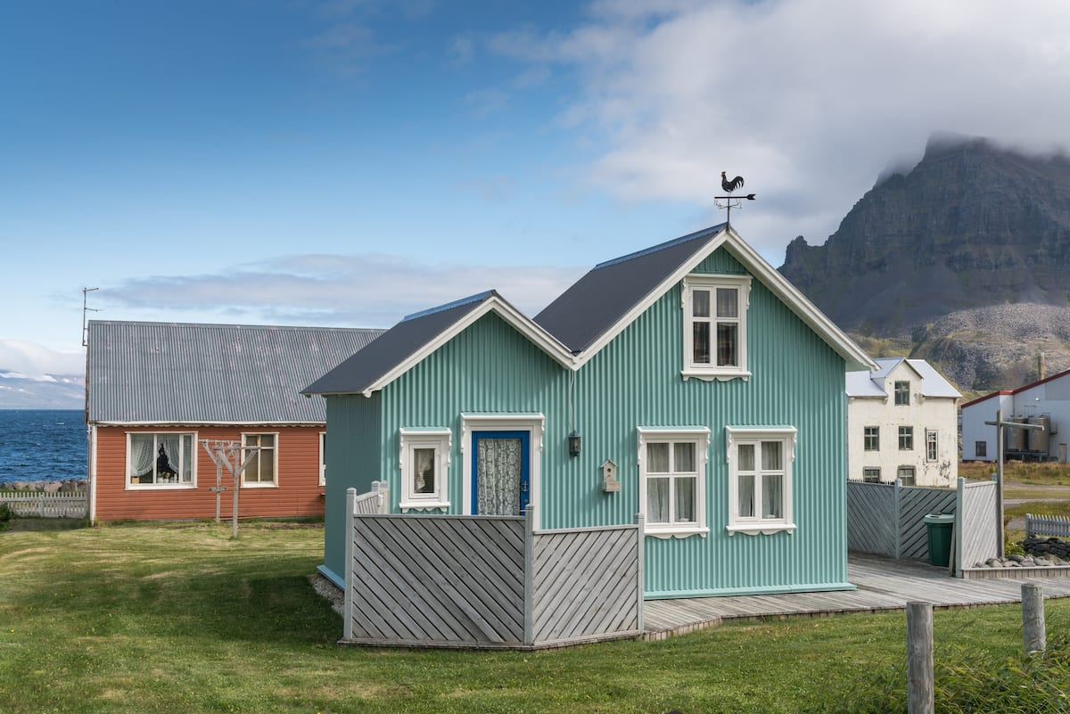

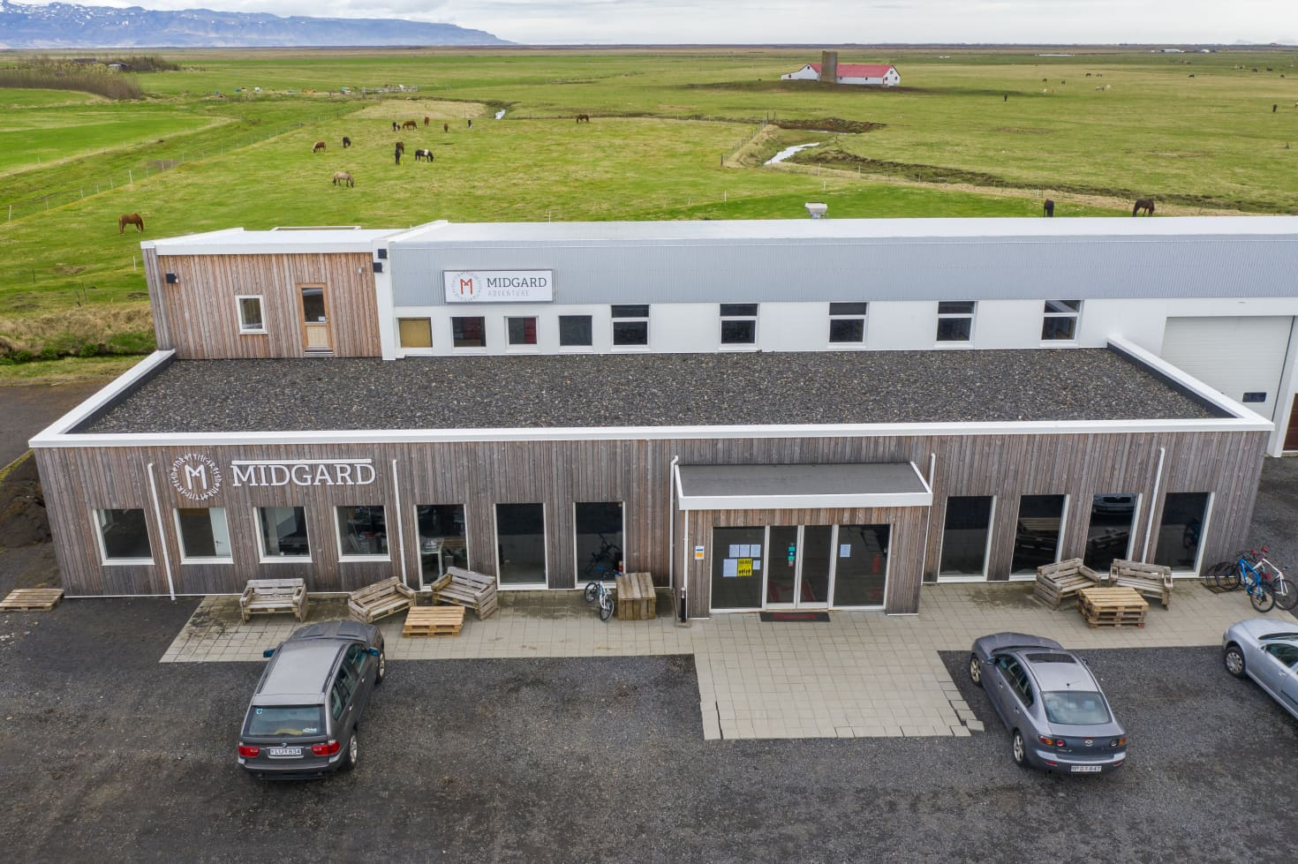
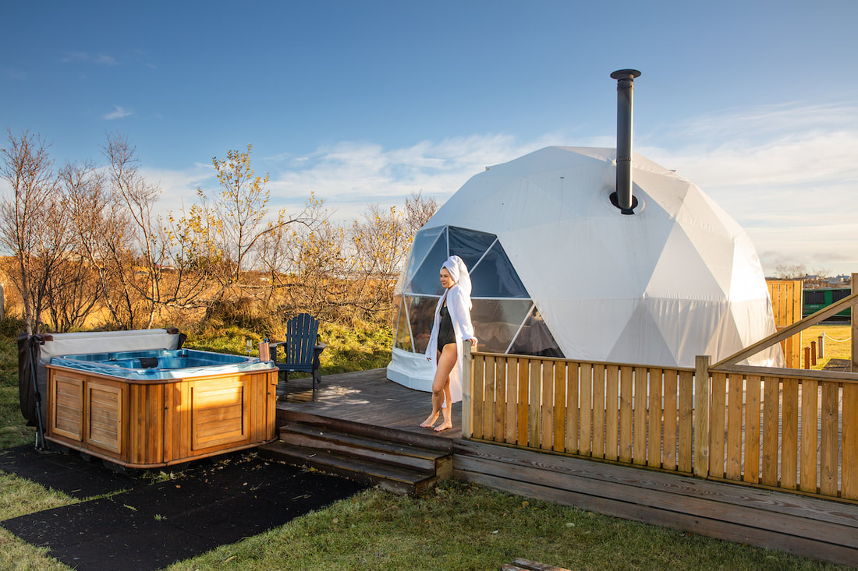
Ferðamálastofa Íslands – sjóður til verndar ferðamannastöðum
(Framkvæmdasjóður ferðamannastaða)
Verndun náttúru og menningararfs: Ef glamping-svæðið þitt, visthyrningin eða gistiheimilið er samþætt með náttúru- eða arfleifðareinkennum (t.d. torfhúsum, hraunum, sögulegum bújörðum), getur sjóðurinn stutt við aðgerðir til að:
Endurreisa eða varðveita menningarleg mannvirki. Stjórna náttúrulegum áhrifum (t.d. girðing viðkvæms gróðurs, jarðvegsherting). Setja upp fræðsluskilti eða túlkunarskilti
Þetta má tengja við vörumerki gististaðarins sem umhverfisvæna eða menningarlega upplifun.

Slide 8
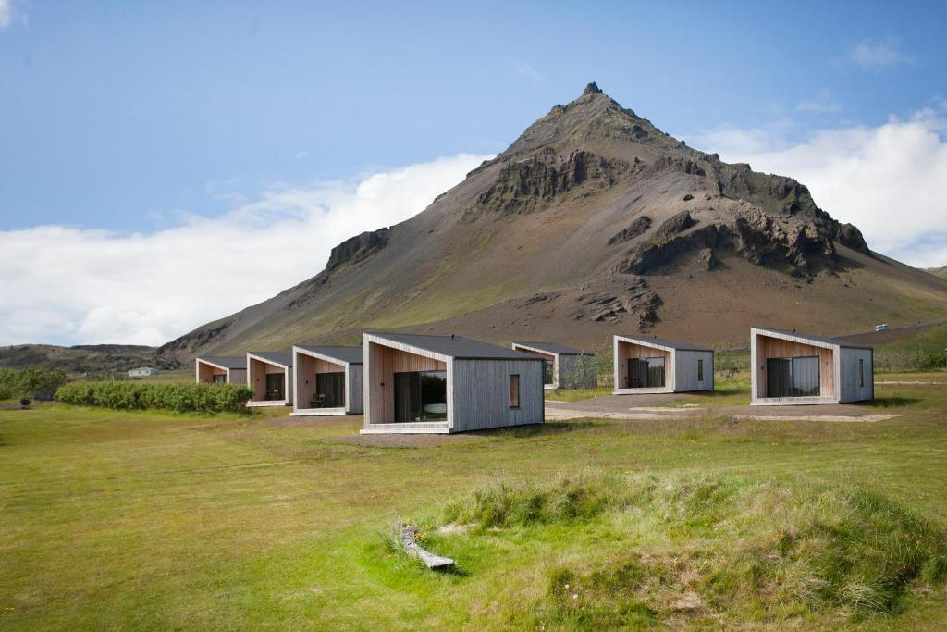
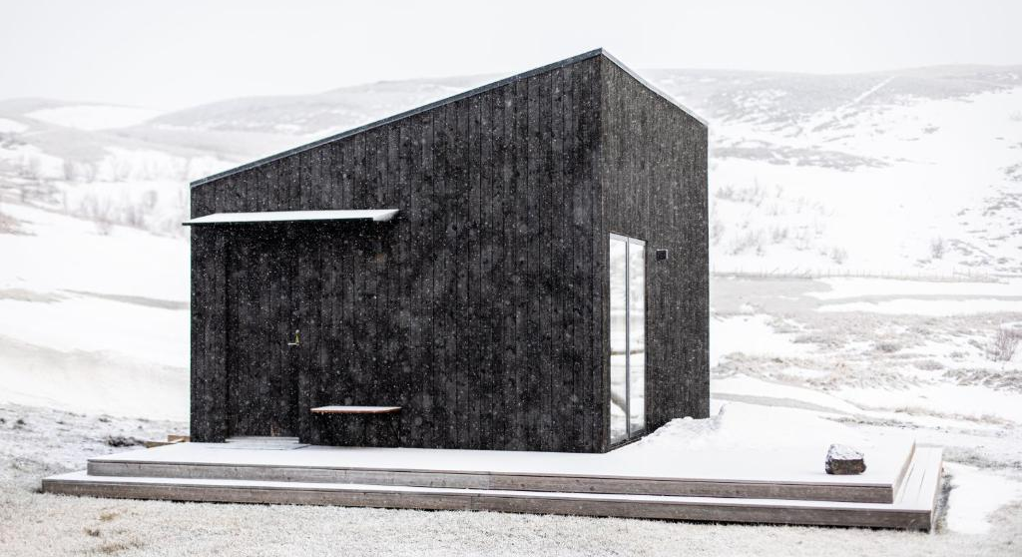
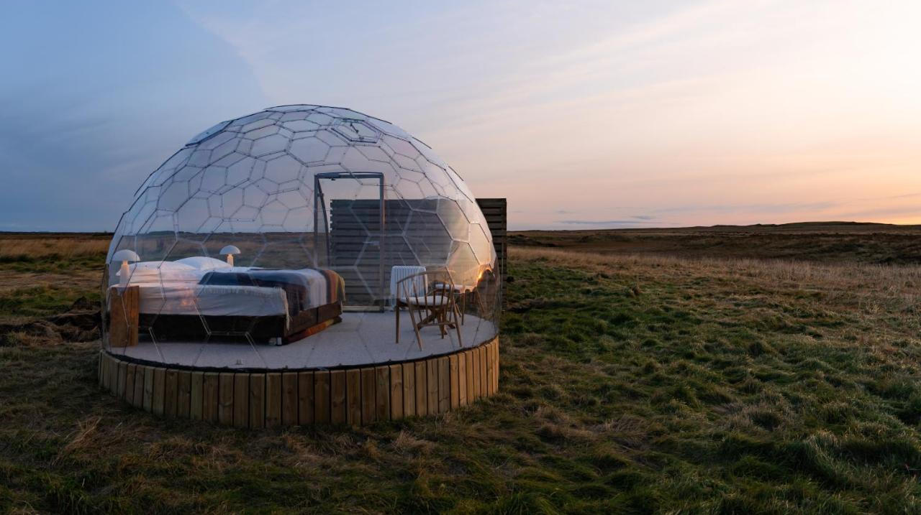
Verndarsjóður ferðamannastaða Ferðamálastofu Íslands
(Framkvæmdasjóður ferðamannastaða)
Samstarf við sveitarfélög eða staðbundin ferðamálastofur: Þó að Ferðamálastofa Íslands sé umsjónarmaður sjóðsins, verða sveitarfélög eða landeigendur að hafa umsjón með verkefnum. Þú getur:
Gerðu samstarf við sveitarfélagið þitt eða staðbundna áfangastaðarstjórnunarstofnun (DMO). Vinnaðu með nágrannabóndum, leiðsögumönnum eða landeigendum til að sækja um sameiginlega uppfærslu innviða. Bjóðaðu gistingu þína sem grunnstöð fyrir náttúrurannsóknir eða menningarfræðslu.

Slide 9

Ferðamálastofa Íslands – sjóður til verndar ferðamannastöðum
(Framkvæmdasjóður ferðamannastaða)
Þetta styrkir tengsl þín við samfélagið og gerir verkefnið þitt aðlaðandi fyrir styrktaraðila.
Einkalöndunareigendur geta fengið stuðning ef verkefnið snýst um verndun náttúrulegra svæða eða innviða sem gagnast gestum.
Þú verður að sýna fram á að verkefnið þitt gagnist gestum, ekki einungis einkaávinningi.
Þú getur verið einkaaðili sem landeigandi, en þú verður að vinna með sveitarstjórnum eða leggja fram verkefni sem samræmast ferðaþjónustu og almannahagsmunum.
Styrkir eru ekki beinlínis ætlaðir til byggingar skála eða gistihúsa, heldur til umhverfisinnviða sem gera ferðaþjónustu sjálfbærari og öruggari.
Dæmi: Ef glamping-starfsemin þín krefst þess að byggja sjálfbæran göngustíg að náttúrustað eða setja upp öryggisráðstafanir í kringum aðdráttarstað í nágrenninu, gætir þú fengið aðstoð úr þessum sjóði.

Slide 10

2
NATA (Ferðaþjónustufélag Norður-Atlantshafsins)
Svæðisbundið styrkáætlun fyrir ferðaþjónustu
Markmið
NATA styrkir Norður-Atlantshafsfélag ferðaþjónustunnar (NATA) styður samstarf í ferðaþjónustu milli Íslands, Grænlands og Færeyja. Styrkir þess miða að því að efla sjálfbær, nýstárleg og samstarfsverkefni í ferðaþjónustu.
Árið 2024 hafði NATA sérstakan áhuga á verkefnum sem einblína á sjálfbærni og stafræna umbreytingu í ferðaþjónustu.
Hagkvæmni í ferðaþjónustu (visthönnun, ferðalög með litlum umhverfisáhrifum)
Stafræn nýsköpun (t.d. snjallbókunarkerfi, stafræn frásögn)
Sameiginleg markaðssetning og áfangastaðarþróun
Náttúrutengd ferðaþjónustuinfrastrúktúr
Fjárhæðir eru misjafnar til að styðja verkefni sem tengjast þróun ferðaþjónustunnar og markaðssetningu. Hámarksstyrkur er DKK 100.000 (um það bil €13.400) á mann fyrir ferðalög innan NATA-svæðisins. Verkefni fela yfirleitt í sér samstarf yfir landamæri (Ísland + að minnsta kosti eitt annað NATA-land) – þessi fjárhæð má ekki vera meiri en 50% af heildarfjármögnun verkefnisins.

Slide 11
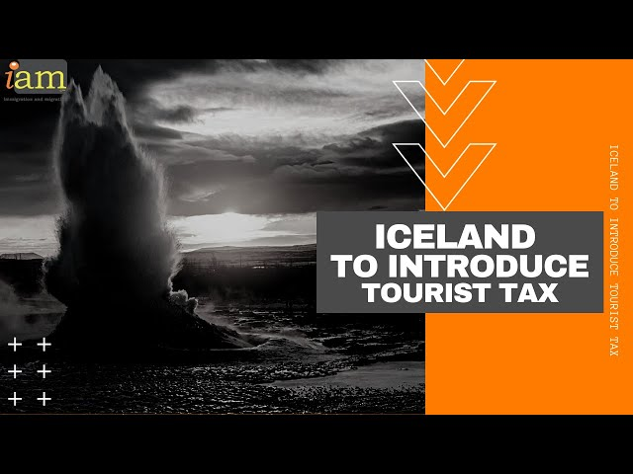


3
Ferðamannaskattur á Íslandi
Opinberlega innheimt gistináttaskattur
Markmið: Ferðamannaskattur:
Að skilja ferðamannaskattinn á Íslandi er nauðsynlegt til að tryggja reglufylgni. Þetta er skyldugjald sem gildir um allar gistinætur á hótelum, gistiheimilum, tjaldstæðum, húsbílum og jafnvel skemmtiferðaskipum.
Gjöldin eru mismunandi: 1.000 ISK fyrir skemmtiferðaskip, 600 ISK á nótt fyrir hótelherbergi og 300 ISK á nótt fyrir tjaldstæði og aðrar gistiaðstöðu, svo sem glamping-einingar. Skoðaðu myndbandið fyrir frekari upplýsingar.
Hvernig það virkar:
Fyrir aðrar ferðamannagistingar leggur Ísland á gistináttaskatt (gistináttaskatt) á hverja gistinátt. Ef þú tekur á móti gestum yfir nótt – hvort sem um er að ræða kassa, skála, jurta, gistiheimili, tjaldstæði, húsbíl, gistihús, jafnvel gistingu í náttúrunni eða utan rafmagnskerfis – þá ber þér að innheimta og skila þessum skatti.

Slide 12
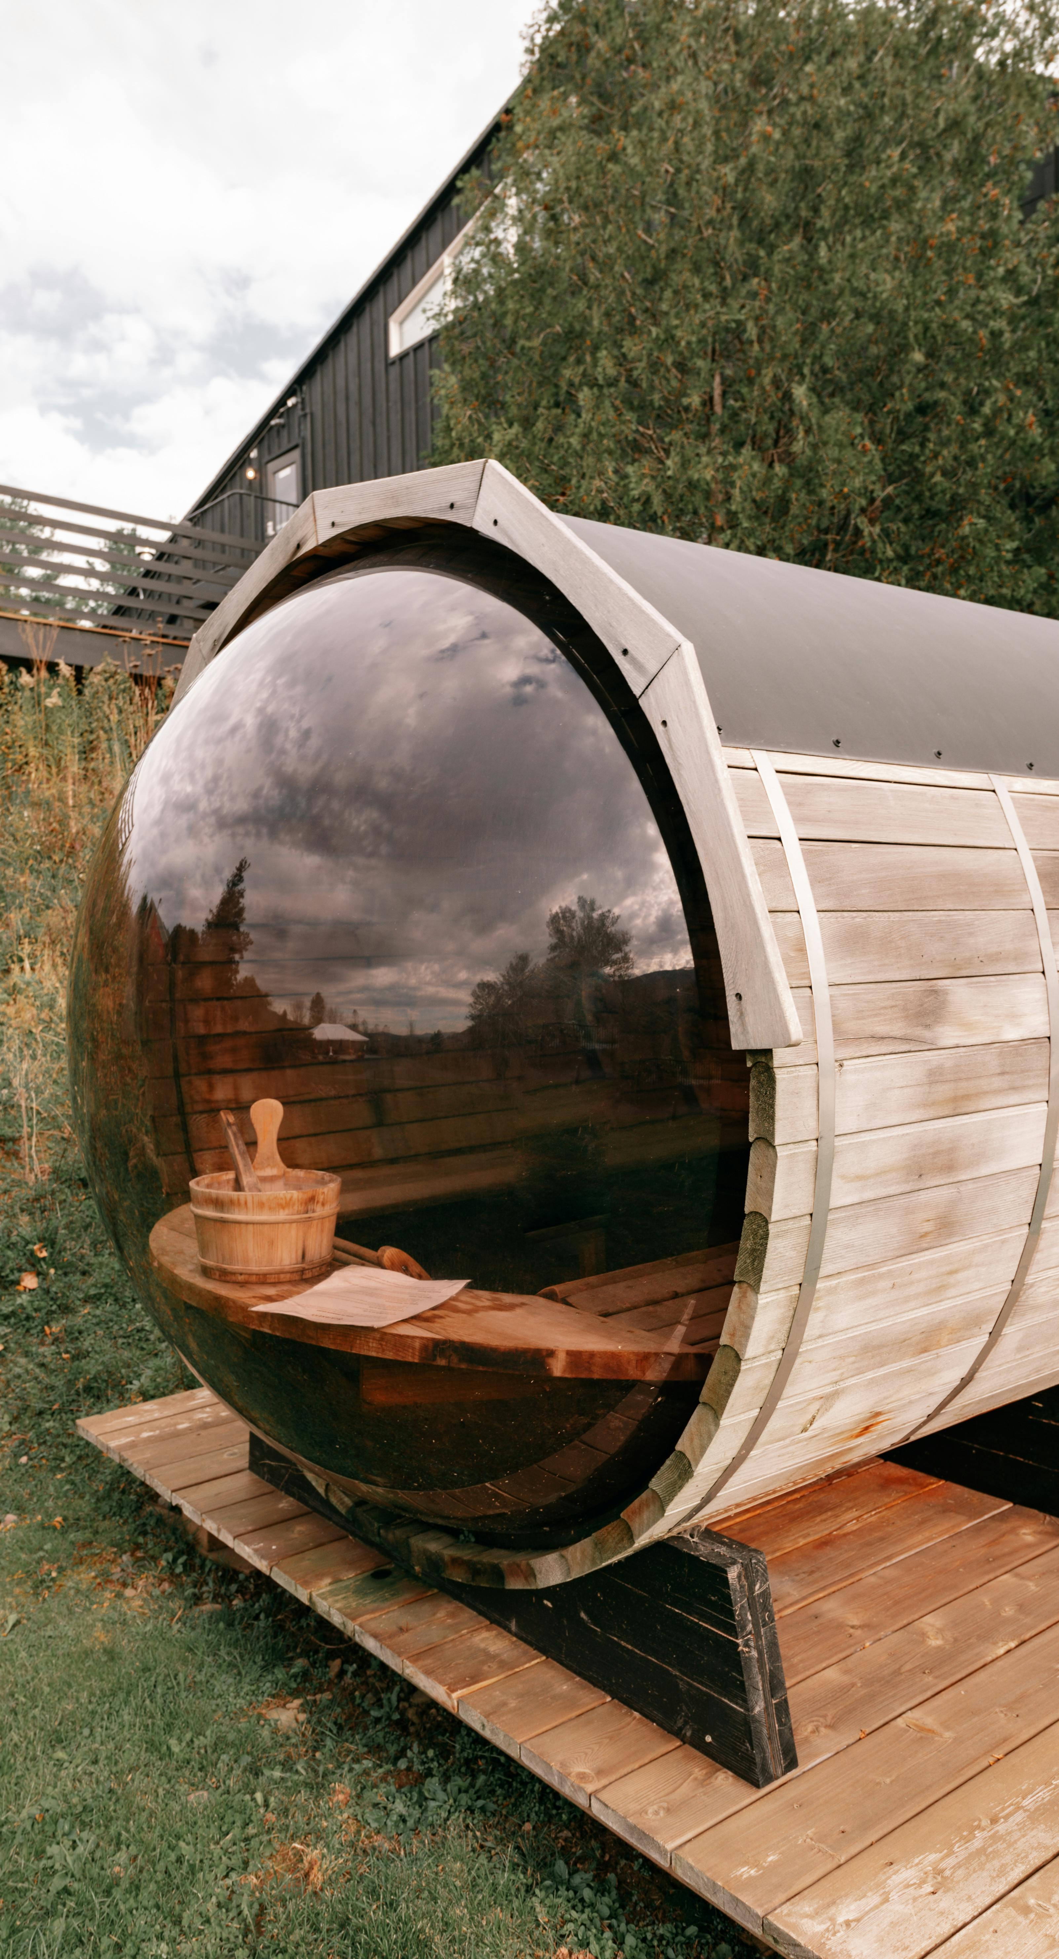
Ferðamannaskattur á Íslandi
Opinberlega stjórnað gistináttaskattur
Hvernig það virkar:
Þú þarft að skrá þig hjá skattyfirvöldum.
Safna réttri upphæð frá gestum við innritun eða innifela hana í bókunarverðinu
Skilja reglulega skýrslur og greiðslur til skattyfirvalda á Íslandi

Slide 13

4
Fjárfesting í nýsköpunarfyrirtækjum: Íslenski stofnunin fyrir svæðisþróun (Byggðastofnun)
Markmið
Byggðastofnun – stuðningur við byggðaþróun er ríkisstofnun sem veitir lán og samfjármögnun fyrir smáfyrirtæki á landsbyggðinni, þar á meðal ferðaþjónustufyrirtæki.
Í samstarfi við Norræna fjárfestingabankann býður Byggðastofnun lánveitingar að fjárhæð um 12 milljónir evra samtals fyrir smáfyrirtæki, þar sem ferðamannaverkefni mynda 30% viðskiptavina. Algeng lán geta fjármagnað búnað, lóðarinnviði eða byggingarbreytingar. Hentar vel fyrir:
Umhverfisvænar gistingar eða búgarðsgestgjafar í litlum samfélögum
Endurnýjun hlöða eða torfhúsa í gististaði
Að skapa staðbundin störf í dreifbýli

Slide 14

Fjárfesting í sprotafyrirtækjum: Íslandssjóður svæðisþróunar (Byggðastofnun)
Ábending: Bú sem umbreytir aukabyggingum í jarðvarmaupphitaðar sumarhús gæti tryggt sér samfjárfestalán til að standa straum af 30–50% af heildarkostnaði verkefnisins.
Athugið: Árið 2024 mun Byggðastofnun, með stuðningi ESB, lána 21 milljón evra til smærri fyrirtækja í dreifbýli á hagstæðum kjörum.
Þetta þýðir að ferðaþjónustufyrirtæki í upphafi á íslensku landsbyggðinni gæti sótt um lán með lægri vöxtum og lengri endurgreiðslutíma til að styðja við svæðisvöxt.

Slide 15

5
Stuðningsstyrkir ríkisstjórnar
Svæðagetu­samningar
(Uppbyggingarsjóður)
Markmið: Samningar um svæðisvöxt á Íslandi veita hverju svæði fjármagn til verkefna, oft með menningar-, ferðaþróunar-, nýsköpunar- og samfélags- og dreifbýlisendurreisnarátökum. Slík átök geta fengið hóflegar styrki frá svæðisvöldum. Fjárhagsáætlunin er 1–5 milljónir íslenskra króna (6,5–32 þús. evrur).
Styrkir eru yfirleitt á bilinu 1–5 milljónir íslenskra króna (um 6.500 til 32.000 evrur). Sjálfsfjármögnun er oft krafist (t.d. 50–70% greidd af umsækjanda). Sum svæði bjóða upp á hærri fjárhæðir ef verkefnið sýnir sterka samfélagslega eða umhverfislega áhrif.
Dæmi:
Hér geta lítilsháttar verkefni í ferðahúsnæði – eins og glamping-einingar, gistingar sem byggja á menningararfi eða vistfræðileg dvalarstaðir – sótt um hlutfjármögnun, sérstaklega ef þau:
Innihalda menningarlega þætti (t.d. staðbundnar sögur, handverk, náttúrutúlkun)
Skapa störf í dreifbýli eða efla ferðaþjónustu á lítt sóttum svæðum
Innifela nýstárlegar eða grænar hönnunareiginleika (t.d. mólóþök, kompostklósett)

Slide 16
Stuðningsstyrkir ríkisstjórnar
Svæðisvöxtarsamningar
(Uppbyggingarsjóður)
Dæmi:
Lítil glamping-verkefni gætu íhugað að sækja um þessi styrki (umsóknin yrði lögð fram hjá héraðsráðinu, og skilyrðin fela oft í sér menningarleg/félagsleg áhrif sem og nýsköpun). Þetta gæti falið í sér að þrjár sjálfbærar skálir verði byggðar við hlið náttúrustígs. Þær gætu fengið 3,5 milljónir íslenskra króna (€23.000) úr Uppbyggingarsjóði Austurlands fyrir:
Uppsetning menningarlegra skilta og túlkun stígsins.
Uppsetning moltuðustolettu.
Húsahönnun sem nýtir staðbundið timbur og mólendi.
Þeir jöfnuðu styrknum með persónulegu láni og LEADER-fjármögnun til dreifbýlisþróunar.
Þó að þessir styrkir geti verið minni (um það bil 1–5 milljónir ISK, sem jafngilda 6.000–30.000 evrum) er þess virði að kanna þá sem hlutfjármögnun.

Slide 17


Ríkisstyrkir
Svæðisvöxtarsamningar
(Uppbyggingarsjóður)
Auk þess: Íhugaðu nýsköpun eða grænar hvatagreiðslur: ef verkefnið þitt hefur nýstárlegan þátt (t.d. ný tegund vistdvalarstaðar), geturðu sótt um styrki hjá Tæknisjóði eða svipuðum stofnunum (samkeppnishæft en mögulegt).
Gistiverkefni sem uppfylla skilyrði:
Umbreyting sögulegs hlöðuskemmu eða torfkofa í gististað með menningarlegum dagskrá
Litlir hópar vistvæna skála sem efla ferðaþjónustu allt árið um kring
Glamping- eða vellíðunarfrí sem styðja staðbundna handverksmenn eða leiðsögumenn
Upplýsingaskýli eða gistiskýli tengd náttúrustígum eða staðbundnum sögum
Mælt er með lestri
Þróunarsjóður Norðausturlands - Uppbyggingarsjóður reglur um úthlutun styrkja
Holl þróun ferðaþjónustunnar á Íslandi
Þróunarsjóður Suðurlands
Þróunarsjóður Suðurlands hefur opnað fyrir umsóknir vegna haustúthlutunar 2024.

Slide 18

6
Ríkisstjórnar örstyrkur
Fræjafrumkvöðlastyrkurinn (Rannís í gegnum TDF)
Markmið
"Fræ" fræstyrkur (Rannís í gegnum TDF) er örstyrkur fyrir einstaklinga eða ungar fyrirtæki til að prófa nýja tækni eða hugmynd – í raun hugmyndaprófunarsjóður. Upphæðin er um 10.000 evrur (1,5 milljónir íslenskra króna), í allt að fimm mánuði. Heimild: Small Business Act
Kjörinn til: að prófa örlítið gestahús utan rafmagnskerfis með kompostsalerni eða prófa stafrænt túlkunarforrit fyrir náttúrustíga
Upplýsingar eru oft aðgengilegar á síðu Rannís um fræfjárstyrki; leitaðu að "Fræ" eða "Seed Grant Rannís". Eða prófaðu Rannís hringrásarhagkerfis-/grænna tilraunaverkefna styrki, sem stundum beinast að ferðaþjónustu (t.d. plastsnauðri gestamóttöku). Fer eftir útboði, en svipað og nýsköpunarsjóðir (allt að 300 þús. evrum).
Kjörin fyrir kolefnishlutlausar skálaverkefni, gistihús úr endurunnu efni eða kompostbundin hreinlætiskerfi. Fylgstu með fjármögnunarútboðum þeirra.

Slide 19
7
Viðskiptabankar
Landsbankinn, Arion Bank og Íslandsbanki
Markmið
Helstu viðskiptabankarnir á Íslandi (Landsbankinn, Arion og Íslandsbanki) hafa verið nokkuð virkir í fjármögnun ferðaþjónustufyrirtækja á ferðamannabóminu. Þeir bjóða aðallega upp á viðskiptalán, ráðgjafarþjónustu og sérsniðnar fjármálavörur fyrir ferðaþjónustugeirann og dreifbýlisaðgerðir.
Landsbankinn: Einbeitir sér að smáfyrirtækjum í dreifbýli og ferðaþjónustu, býður upp á langtím fjárfestingarlán fyrir sumarhús, land og innviði.
Arion Banki: Hefur sérstakt lánateymi fyrir ferðaþjónustugeirann; tekur þátt í verkefnalánveitingum fyrir glamping-svæði, vistvæn hótel
Íslandsbanki: Sterkur í grænni lánveitingu og fjárfestingum í ferðaþjónustu í samræmi við ESG (umhverfis-, félags- og stjórnarhattarþætti).
Þau krefjast trausts spár, en ef þú átt þegar land eða fasteign gætir þú notað það sem veð fyrir lán til að byggja sumarhús. Vextir á Íslandi geta verið háir, svo íhugaðu einnig leigusamninga (sum fyrirtæki geta leigt þér glamping-byggingar eða búnað).

Slide 20
8
Fjármögnunarátak og samfélag
Markmið
Fjármögnunarátök og samfélag: Ísland hefur líflegt staðbundið samfélag og einnig stuðningsríkan alþjóðlegan aðdáendahóp (fólk sem elskar Ísland). Sum verkefni hafa verið fjármögnuð með því að höfða til þessara hópa. Til dæmis með því að nota vettvang eins og Karolina Fund (íslenskan fjármögnunarvettvang fyrir skapandi verkefni) eða jafnvel Kickstarter til að bjóða Íslandsunnendum um allan heim að styðja umhverfisvænan dvalarstað í íslenskri náttúru (með umbun eins og dvölum þegar byggt verður).
Dreifing ferðamanna: Þó að umfangið sé minna, leggur fjármögnunarumhverfi Íslands áherslu á verkefni sem stuðla að jöfnari dreifingu ferðamanna og gera það á sjálfbæran hátt. Ef gistirýmið þitt er utan þéttferðaðra svæða og stuðlar að ferðaþjónustu allt árið, leggðu áherslu á það í fjármögnunarbeiðnum – það samrýmist vel stefnumarkandi markmiðum Íslands. Vísaðu í hópfjármögnunardæmið á næstu glósu.
Mælt er með lestri
Landsbankinn: Vöxtur í jafnvægi – efnahagsleg greining á ferðaþjónustu á Íslandi
Íslensk fjármálastofnanir
Íslensk smáfyrirtæki fá 21 milljón evra styrk til fjármögnunar frá Evrópu

Slide 21

Græn fjármögnun fyrir gistingu í óhefðbundnum ferðaþjónustu í dreifbýli

Slide 22
Græn fjármögnun fyrir vistvæna gistingu í óhefðbundnum ferðaþjónustu á landsbyggðinni
Ertu að hugsa um að gera ferðaþjónustufyrirtækið þitt í dreifbýli grænna?
Hvort sem þú rekur glamping-svæði, vistvæn gistiheimili eða búgarðsgestagju, bjóða lönd eins og Írland, Slóvenía, Ísland, Niðurlönd og Ítalía grænar styrki og lán til að hjálpa litlum ferðaþjónustufyrirtækjum að verða sjálfbærari.
Þú getur fengið fjármögnun fyrir uppfærslur eins og sólarsellur, einangrun, varmadælur eða jafnvel vistvottanir.
Til dæmis býður SEAI á Írlandi styrki til orkueftirbóta, Eco Fund í Slóveníu styður vistvænar endurbætur og Ítalía hefur 500 milljóna evra sjóð til að gera ferðaþjónustu sjálfbærari.
Á Íslandi geta gestahús á landsbyggðinni sótt um svæðisþróunar- eða nýsköpunarsjóði, en Holland býður upp á ríflegar skattaívilnanir og styrki fyrir orkusparandi umbætur.

Slide 23
Græn fjármögnun fyrir óhefðbundna gistingu í dreifbýli
Að fara grænt er ekki bara gott fyrir plánetuna — það lækkar orkuútgjöldin þín, eflir orðspor þitt hjá umhverfismeðvitaðri gestum og gerir fyrirtækið þitt framtíðaröryggara.
Og það besta af öllu? Margar af þessum áætlunum eru sérsniðnar fyrir lítil, dreifbýlisgistingar í ferðaþjónustu eins og þínar.
Skoðum hvað er í boði og hvernig þú getur nýtt þér þessar frábæru tækifæri!

Slide 24

Græn styrkir og fjármögnun (Ísland)
1
Verndarsjóður ferðamannastaða
Býður styrki til að þróa og viðhalda innviðum fyrir gesti—svo sem stígum, göngubrúm, útsýnisstöðum, úrgangskerfum og salernum—til að lágmarka umhverfisáhrif.
Fyrir sveitarfélög, landeigendur, ferðaþjónustuaðila, glamping- og gistihúsþróunaraðila. Forgangur er veittur verkefnum sem vernda náttúruna, bæta öryggi eða dreifa ferðamannastraumi.
Dæmi: Umhverfisvænt gistihús á einkalandi setur upp sjálfbærar gönguleiðir og skilti.

Slide 25
Dæmi: Árið 2013 fékk Hveravellir 10 milljónir ISK (um það bil 60.000 evrur) til að setja upp jarðvarmaorku- og vatnskerfi. Tugir innsendinga árlega:
• Yfir 700 verkefni fjármögnuð á árunum 2012 til 2020 (5,5 milljarðar ISK)
• Árið 2021 veitti sjóðurinn 65 milljónir ISK
COSME – fyrri stuðningur við græn lán
Í samstarfi við EIF, fyrir 2020, studdi við græn lán til 100 smá- og meðalstórra fyrirtækja, þar á meðal verkefni í sveitatúrisma og umhverfismálum, í gegnum Byggðastofnun.
NIB – Lánveiting Byggðastofnunar
Tvíhliða lánalína NIB með Byggðastofnun (t.d. 12 milljónir evra árið 2015; samtals 135 milljónir evra) styður fjárfestingar smá- og meðalstórra fyrirtækja í vistinnviðum
Nefco–EIF ábyrgð fyrir græn smáfyrirtæki (á Norðurlöndum)
Frá og með mars 2025 gerir 70 milljóna evra ábyrgð í gegnum InvestEU Nefco kleift að veita hagstæð græn lán á Íslandi
2
3
4

Slide 26
Auðlindir og stuðningur
Íhugaðu að ganga í samtök Íslandstúrismaþyrpingarinnar eða í staðbundin ferðamálaráð (sum svæði hafa ferðamálanefndir). Netverk getur hjálpað þér að komast að upplýsingum um tímabundnar fjármögnunarátakanir.
Business Iceland (Íslandsstofa) einbeitir sér að kynningu Íslands erlendis, en sem fyrirtæki gætirðu nýtt þér markaðsstuðning þeirra (þau bjóða oft upp á samstarfsmarkaðsáætlanir þar sem lítil fyrirtæki geta tekið þátt í viðskiptasýningum undir þjóðlegum fána).
Frumkvæði ferðaþjónustuklasans á Íslandi
og Business Iceland
Leyfi og skipulag: Ferðamálastofa Íslands er aðalstofnunin sem ber ábyrgð á skipulagningu og stjórnun ferðaþjónustu á Íslandi.
Það ber ýmsar ábyrgðir, þar á meðal útgáfu leyfa fyrir ferðaskrifstofur og ferðaskipuleggjendur, eftirlit með starfsemi þeirra og þróun áætlana um áfangastaðarstjórnun (DMP) fyrir mismunandi svæði.
Skipulagsstofnun ferðaþjónustu Íslands

Slide 27
Auðlindir og stuðningur
Hver íslenskur sveitarfélag hefur menningar- eða viðskiptaþróunarsjóð (oft lítinn). Einnig úthlutar Íslandsstofa stundum þróunarstyrki fyrir tiltekin ferðamannaviðfangsefni (t.d. til að bæta aðgengi eða stuðla að nýsköpun í ferðaþjónustu). Fylgstu með tilkynningum frá Menningar- og viðskiptaráðuneytinu (sem hefur umsjón með ferðaþjónustu) á government.is.
Ferðamálastofa Íslands

Slide 28
Frábært starf
Modúl 7 (hluti 3)
Fjárfesting, styrkumsóknir og kynning hugmyndarinnar
Þú hefur lokið… Modúl 7 (hluti 2)
Finndu fjármagn sem hentar
Ísland
Næst er…

